Slide 1
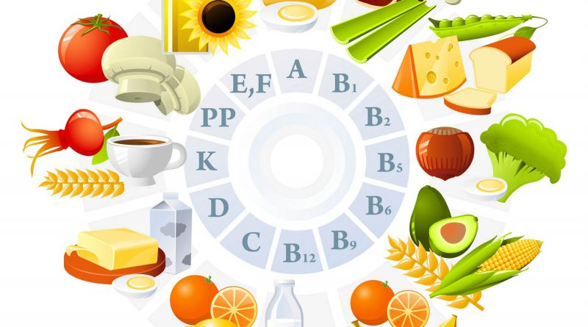
Voeding & Vitaminen

Slide 2
Herhalen micro- en macronutriënten
Micronutriënten:
Nodig in kleine hoeveelheden
Ondersteunde functie, leveren geen energie
Bijvoorbeeld: vitaminen, mineralen, spoorelementen
Macronutriënten
Worden in grote hoeveelheden geconsumeerd
Zorgen voor energie
Bijvoorbeeld: eiwitten, koolhydraten en vetten

Slide 3
Vetoplosbare/niet vetoplosbare vitamines
Vetoplosbaar
Niet vetoplosbaar → water
Neemt lichaam op als er vet of olie aanwezig is
Kunnen in beperkte mate worden opgeslagen
Verlaten lichaam via urine of gal
Komen uit producten met vet: zoals vis, vlees, noten en melk
Voorbeelden: vitamine A, D, E, K
Kan lichaam nauwelijks opslaan
Verlaat lichaam via urine
Daardoor nooit te veel
Komen uit groente, fruit, brood en volkorenproducten, noten
Voorbeelden: vitamine C, B1, B2 etz.

Slide 4
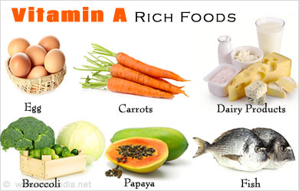
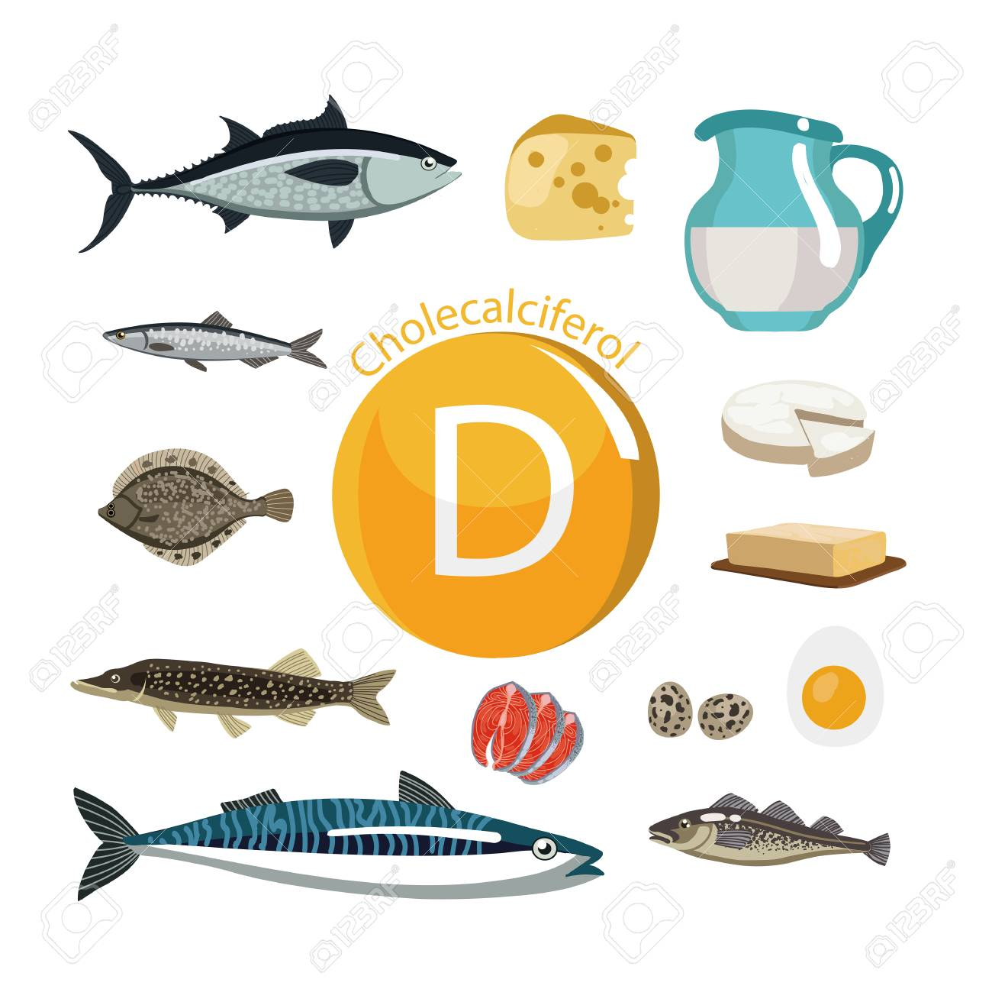
Verschillende soorten vitaminen
Vitamine A
Goede werking van de ogen en het afweersysteem
Normale groei
Gezond houden van de huid
Vitamine D
Behoud van sterke botten en tanden
Goede werking van spieren en het afweersysteem
Opname van calcium uit de voeding →
Tegen botontkalking, voor werking zenuwen en spieren, bloedstolling en transport

Slide 5
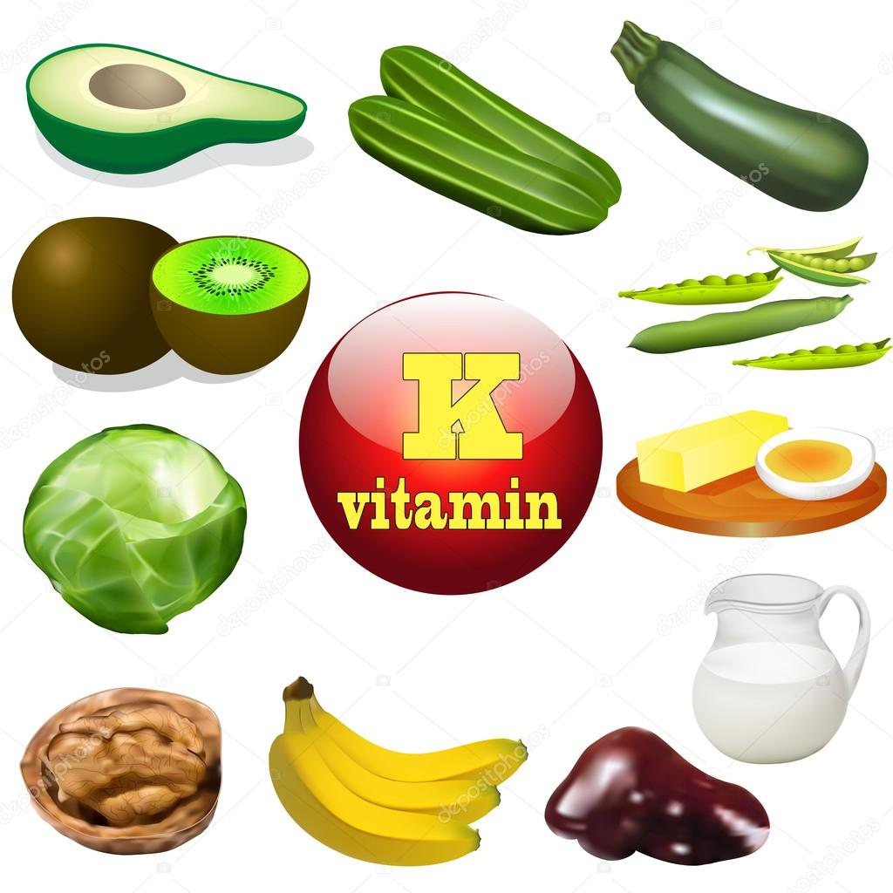
Nog meer vitaminen
Vitamine K
Goede bloedstolling
Behoud van sterke botten
Vitamine B1,2,3,5 8
Maken energie vrij uit voeding
Vlees, groente
Melk producten

Slide 6
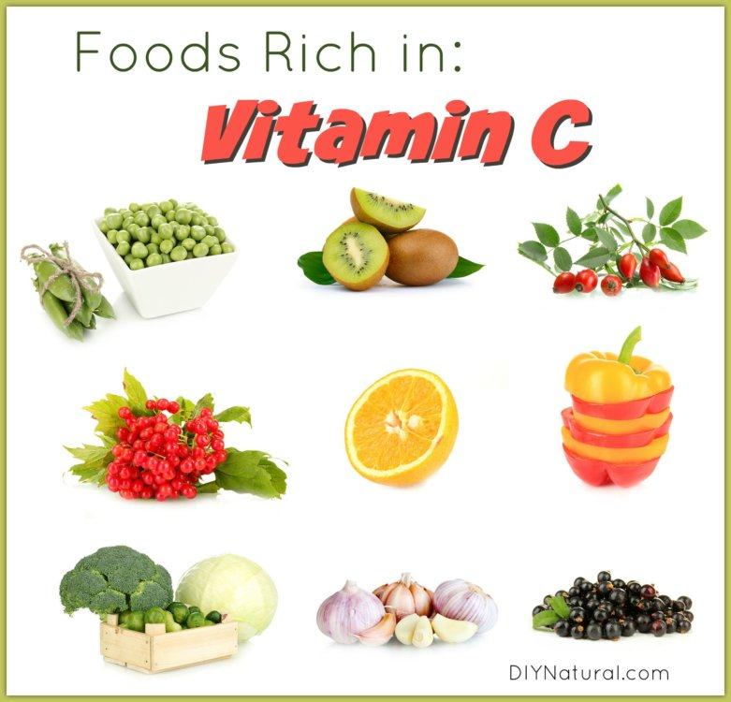
En de laatste
Vitamine C
Antioxidant (beschermen weefsels en het DNA)
Nodig voor de vorming van bindweefsel
Zorgt voor opname van ijzer
In stand houden van weerstand

Slide 7
Te veel vitamines: kan dat?
Ja dat kan!
Teveel vitamine B6 → gevoelloosheid, tintelingen of ernstige zenuwpijn in handen en voeten
Kan alleen met supplementen in hoge doseringen

Slide 8
Vitaminetekort, wanneer wel?
Bij ziekte
Extra vitaminen:
Baby’s, kinderen (vitamine K)
Mensen met een getinte huidskleur (vitamine D)
Mensen die overdag niet veel in de zon komen of huid bedekken (vitamine D)
Vrouwen die ouder zijn dan 50 jaar (vitamine D) en mannen ouder dan 70
Veganisten (B12)

Slide 9
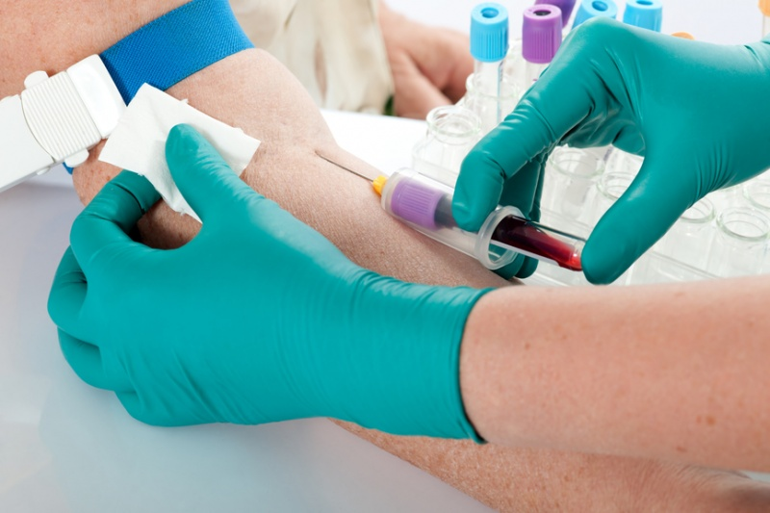
Later, wat kun je met deze informatie?
Mensen adviseren om gezond en gevarieerd te eten, want je weet het belang ervan (of naar buiten te gaan)
Bij een vermoeden: cliënt verwijzen naar de huisarts voor bloedonderzoek

Slide 10
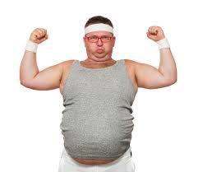
Obesitas, hoe krijg je dat?
Te veel eten
Te weinig bewegen
Maar zo simpel is het natuurlijk niet helemaal

Slide 11
Opdracht
In groepjes van 3 gaan jullie oorzaken bedenken waarom mensen tegenwoordig (te) weinig bewegen, wat uiteindelijk dus kan leiden tot obesitas. Schrijf deze op!

Slide 12
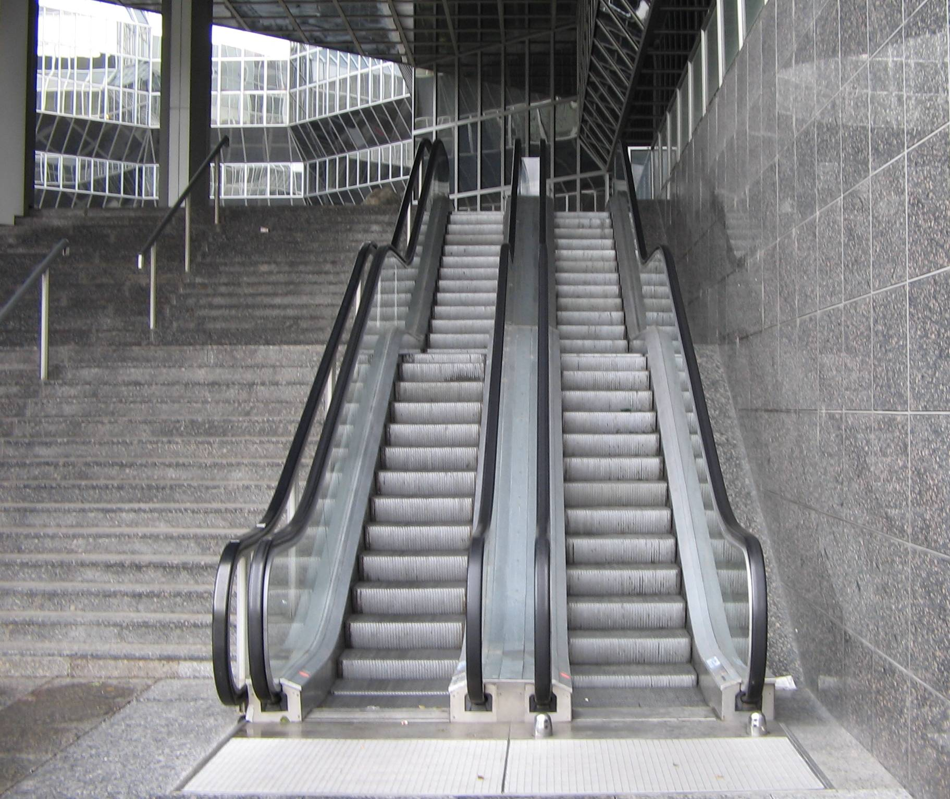
Te weinig bewegen
Kantoorbaan
Auto naar werk
Alleen wonen → eenzaam en makkelijker eten kopen
Stad wonen → afstanden zijn korter

Slide 13
Opdracht: berekenen activiteiten patroon
Basaal metabolisme = BMR
Voor mannen: 88,362 + (13,397 X Gewicht) + (4,799 X Lengte) - (5,677 X Leeftijd)
Voor vrouwen: 447,593 + (9,247 X Gewicht) + (3,098 X Lengte) - (4,33 X Leeftijd)
Gewicht in kg
Lengte in centimeter
Leeftijd in jaren

Slide 14
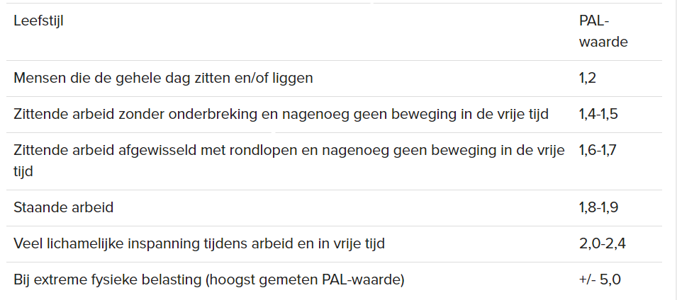
Pal waarde berekenen
Ruststofwisseling (BMR) x Pal-waarden = energiebehoefte
Energiebehoefte= hoeveelheid energie die je nodig hebt om op hetzelfde gewicht te blijven

